Slide 1
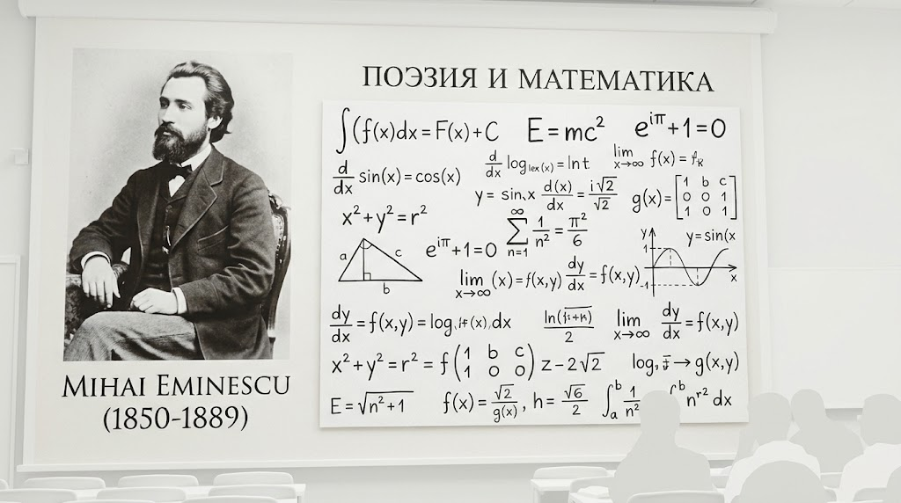
Проект сделан ученицей 10 Б класса
Красильникова Полина

Slide 2
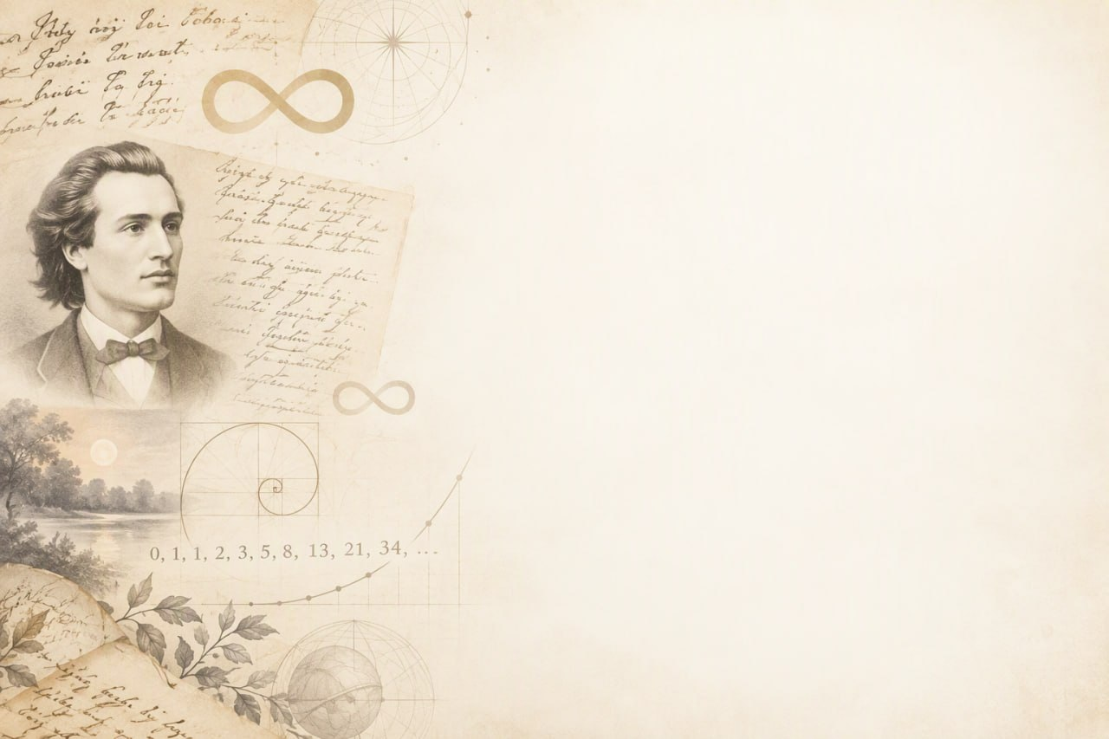
Михай Эминеску и интерес к науке
Математика и литература на первый взгляд кажутся совершенно разными областями знаний. Однако в творчестве Михая Эминеску математические идеи, числа, бесконечность и законы Вселенной занимают особое место.
Михай Эминеску (1850–1889) — выдающийся румынский поэт, писатель и журналист. Его творчество не ограничивалось только литературой. Поэт интересовался философией, астрономией, историей и научными открытиями. Эти увлечения повлияли на его произведения, в которых встречаются размышления о времени, пространстве, Вселенной и бесконечности.

Slide 3

Математика и бесконечность в поэзии
Одной из важнейших математических идей в творчестве Эминеску является бесконечность. В стихотворениях поэт размышляет о необъятности Вселенной, огромных расстояниях между небесными телами и вечности времени.
Математическое понятие бесконечности помогает передать величие космоса и показать, насколько мал человек по сравнению со Вселенной.

Slide 4
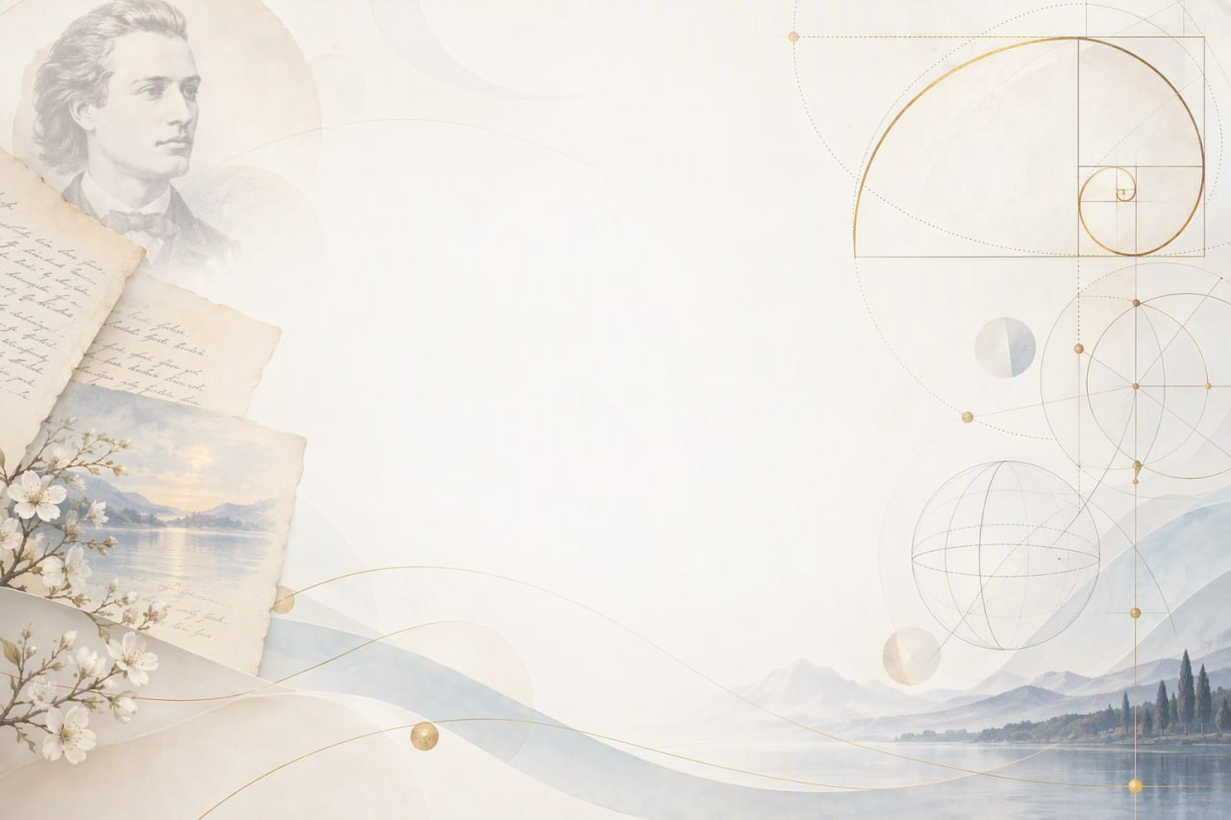
Математика в произведении «Luceafărul» («Лучафэрул»)
В поэме «Luceafărul» присутствуют идеи огромных расстояний, времени и космического пространства. Путешествие Гипериона через Вселенную можно связать с математическими понятиями расстояния, скорости и времени.
Контраст между бессмертным Гиперионом и смертными людьми символизирует различие между вечностью и ограниченной продолжительностью человеческой жизни.

Slide 5
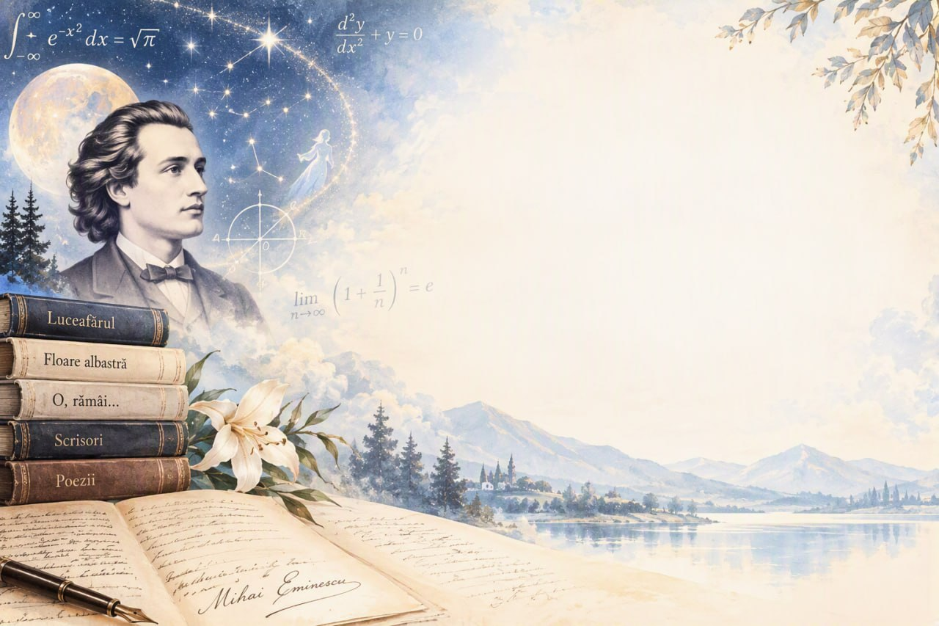
Математические идеи в «Scrisoarea I»
В произведении «Scrisoarea I» («Первое послание») Эминеску описывает возникновение и исчезновение Вселенной. Он размышляет о бесконечном пространстве, времени и движении небесных тел.
Здесь можно выделить связь с математикой:
огромные расстояния между звёздами;
движение планет и небесных тел;
понятия времени и пространства;
цикличность и закономерность природных процессов.
Поэт использует научные представления, чтобы выразить философские идеи.

Slide 6
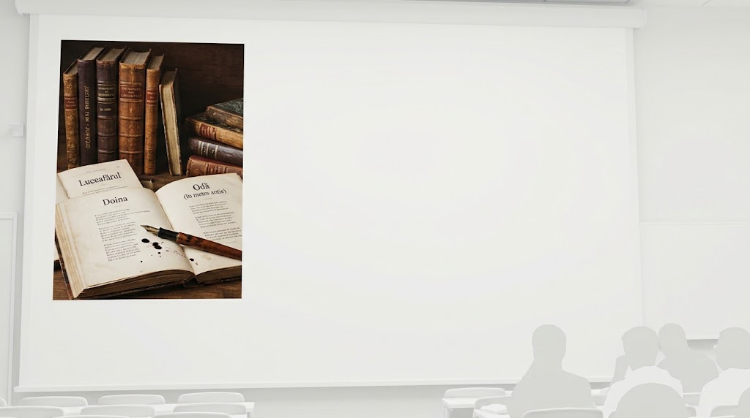
Заключение
Творчество Михая Эминеску доказывает, что математика и литература могут взаимно дополнять друг друга. Математические понятия помогают понять образы бесконечности, времени, пространства и гармонии в его произведениях.
Эминеску объединяет научное мышление с художественным воображением, превращая сложные идеи о Вселенной в поэтические образы.
Главная мысль: математика помогает объяснить устройство мира, а поэзия позволяет почувствовать его красоту.

Slide 7
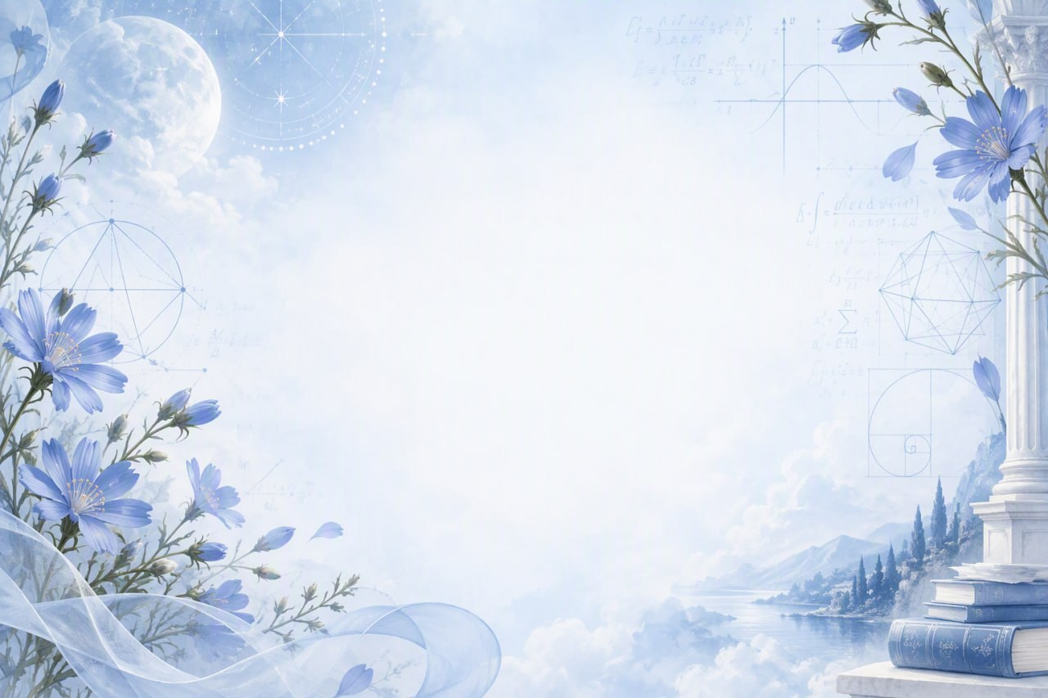
Спасибо за внимание!

